Slide 1


Slide 2
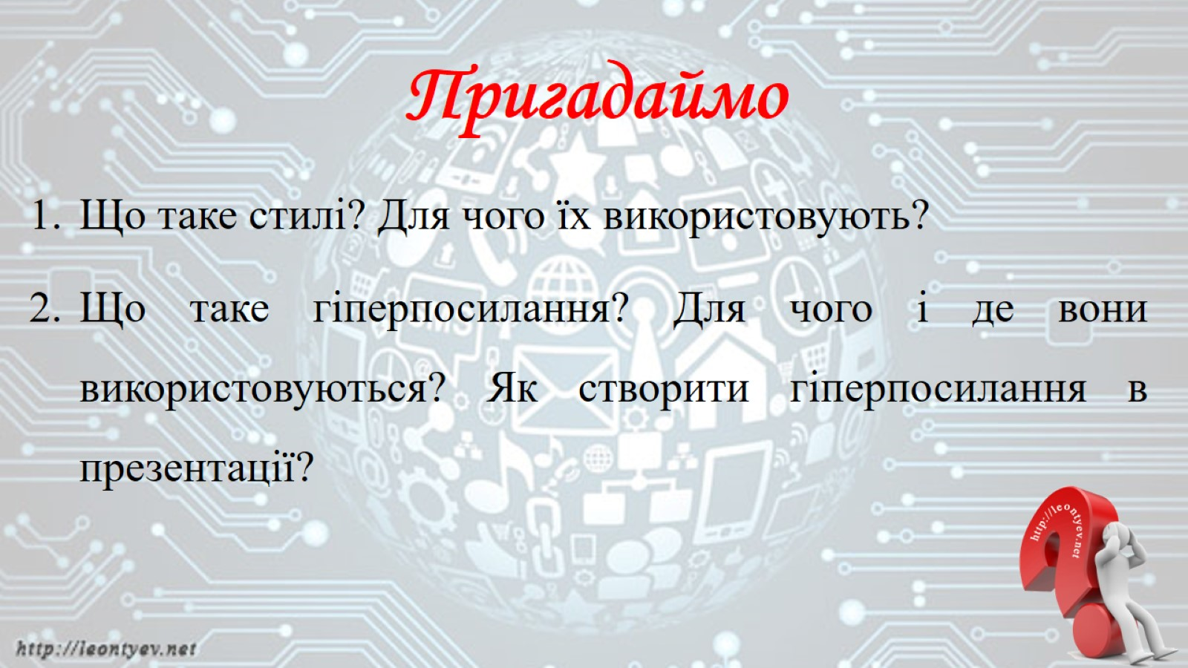
Пригадаймо

Slide 3
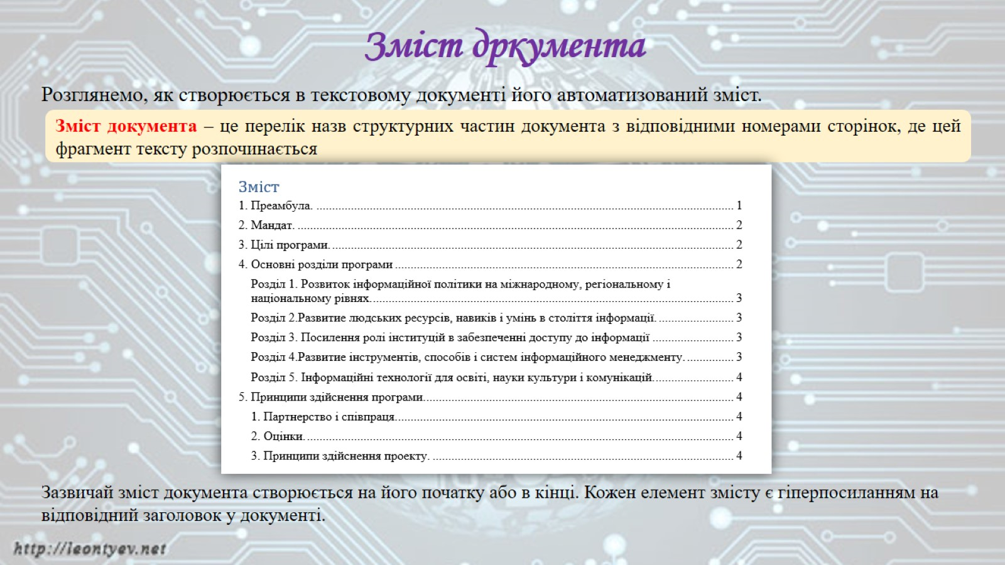
Зміст дркумента

Slide 4
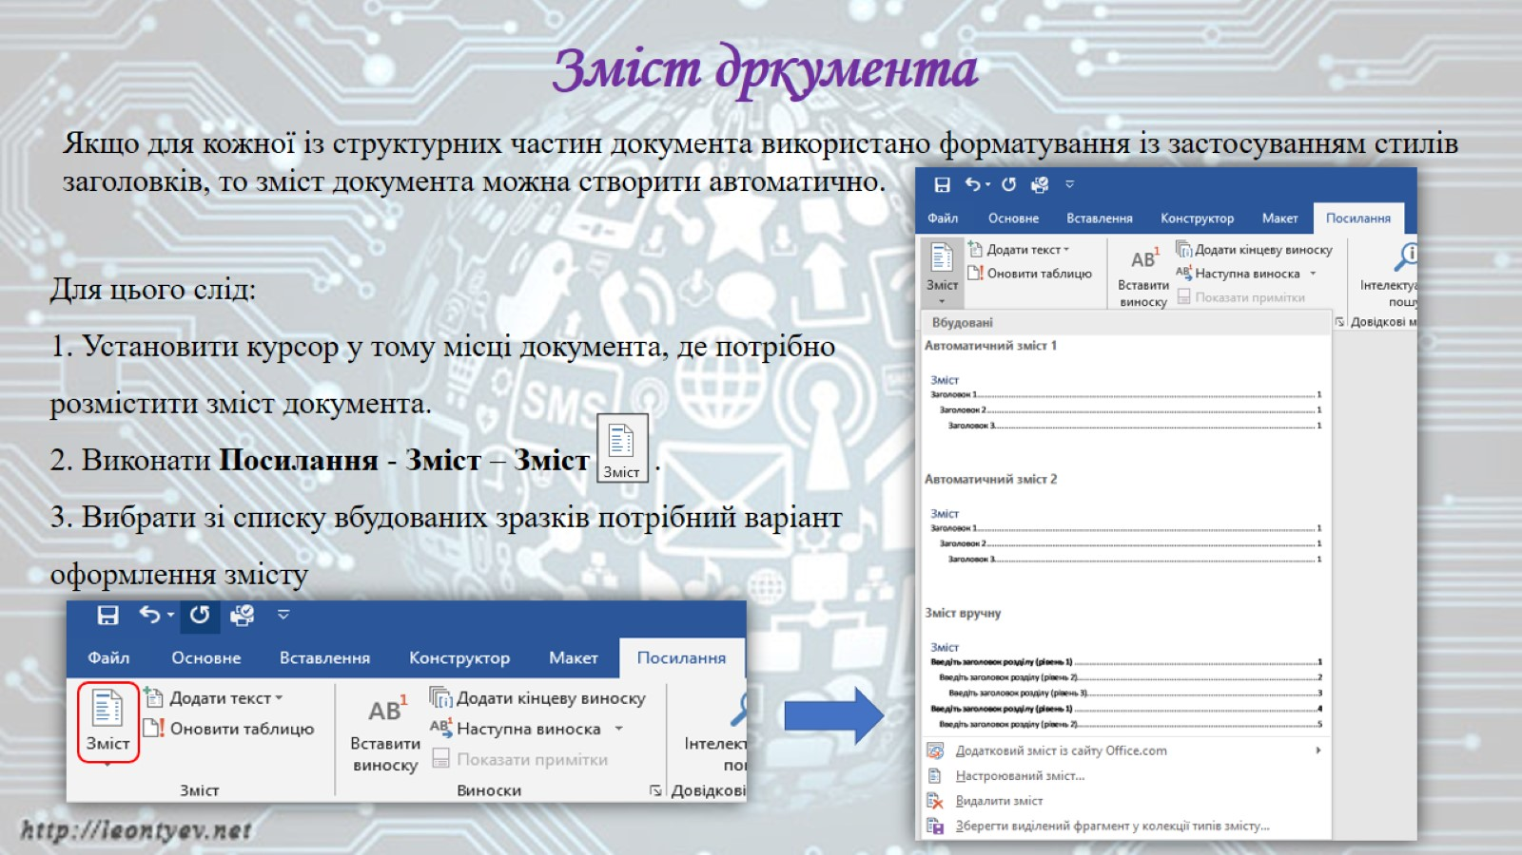
Зміст дркумента

Slide 5
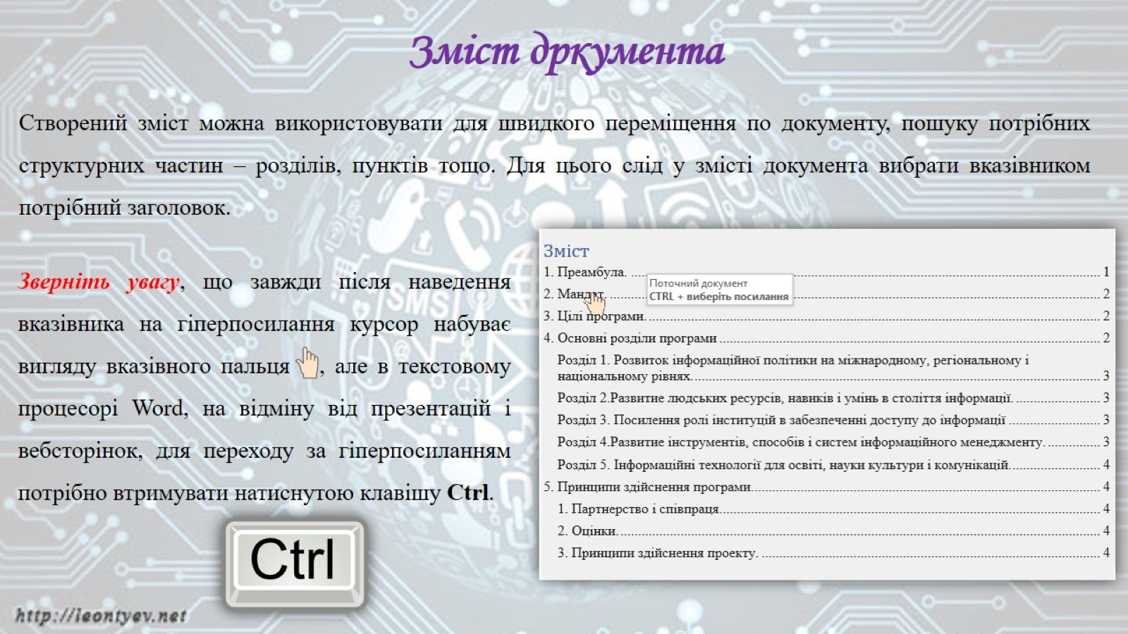
Зміст дркумента

Slide 6
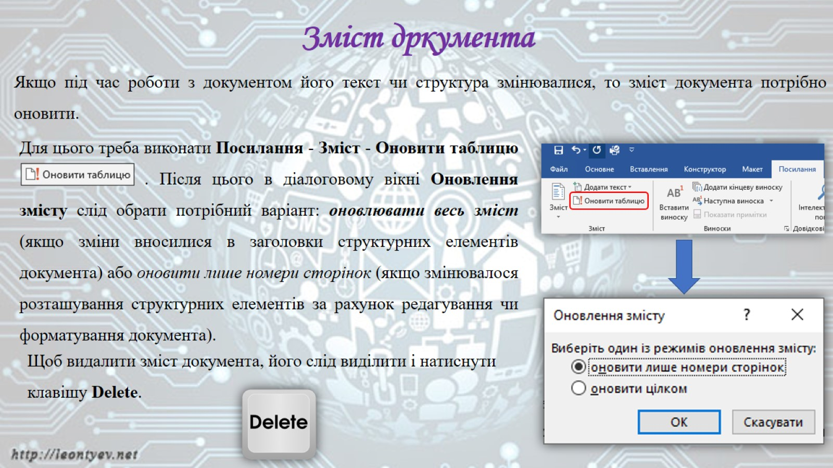
Зміст дркумента

Slide 7

Запам’ятай

Slide 8
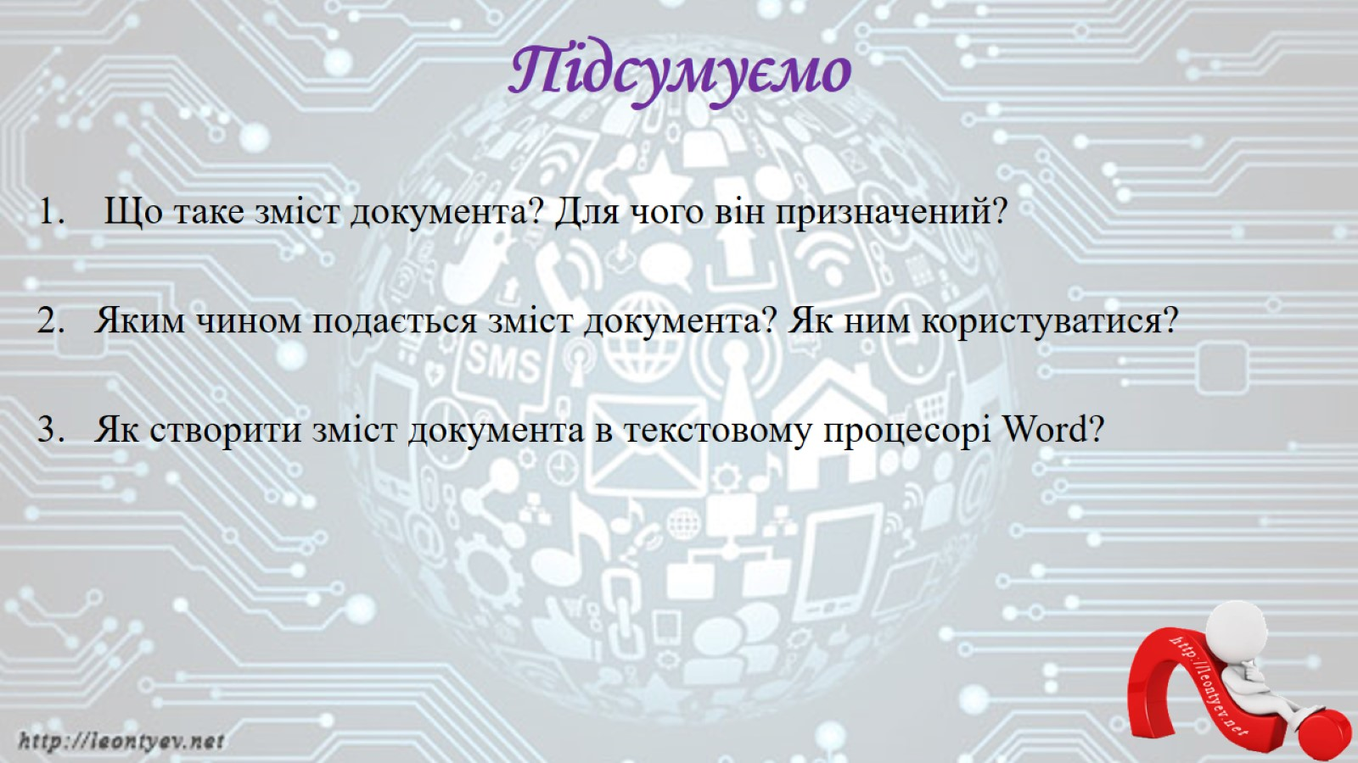
Підсумуємо

